Slide 1
স্বাগতম
6:21:07 PM
মাওলানা সেলিম হোসাইন সহকারি মৌলভি সিংচাপইড় আলিম মাদ্রাসা।
Page no.1

Slide 2
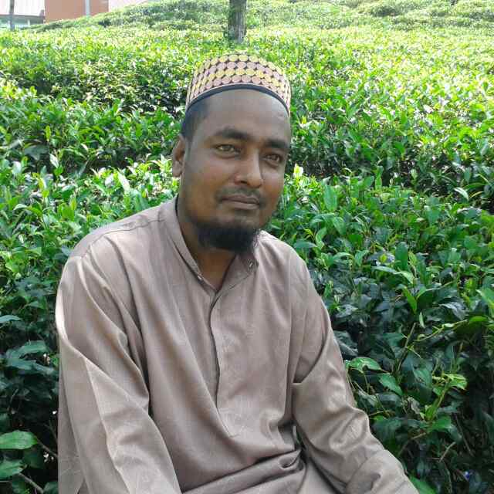
শিক্ষক পরিচিতি
মোঃ সেলিম হোসাইন
সহকারী মৌলভি
সিংচাপইড় ইসলামিয়া আলিম মাদ্রাসা ছাতক, সু্নামগঞ্জ
E-mail: salimhossainsp@gmail.com
মোবাইল০১৭১২৩৯৭৯০৯/০১৭২৬৯৮৩৭৯৬
6:21:08 PM
মাওলানা সেলিম হোসাইন সহকারি মৌলভি সিংচাপইড় আলিম মাদ্রাসা।
Page no.2

Slide 3
শনিবার, 01 ফেব্রুয়ারী 2020
সময়ঃ ৪০ মিনিট
6:21:09 PM
মাওলানা সেলিম হোসাইন সহকারি মৌলভি সিংচাপইড় আলিম মাদ্রাসা।
Page no.3

Slide 4
আজকের পাঠ
বেহেস্ত ও দোযখ
6:21:09 PM
মাওলানা সেলিম হোসাইন সহকারি মৌলভি সিংচাপইড় আলিম মাদ্রাসা।
Page no.4

Slide 5
শিখনফল
এই পাঠ শেষে-------
শিক্ষার্থীরা-
শিক্ষার্থীরা-
শিক্ষার্থীরা-
বেহেস্তের পরিচয় বলতে পারবে।
দোযখের পরিচয় বলতে পারবে।
বেহেস্ত ও দোযখের প্রকার বলতে পারবে
6:26:27 PM
মাওলানা সেলিম হোসাইন সহকারি মৌলভি সিংচাপইড় আলিম মাদ্রাসা।
Page no.5

Slide 6
6:21:09 PM
মাওলানা সেলিম হোসাইন সহকারি মৌলভি সিংচাপইড় আলিম মাদ্রাসা।
Page no.6

Slide 7
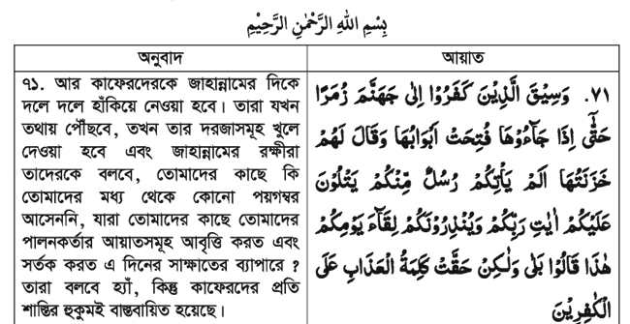
6:21:09 PM
মাওলানা সেলিম হোসাইন সহকারি মৌলভি সিংচাপইড় আলিম মাদ্রাসা।
Page no.7

Slide 8
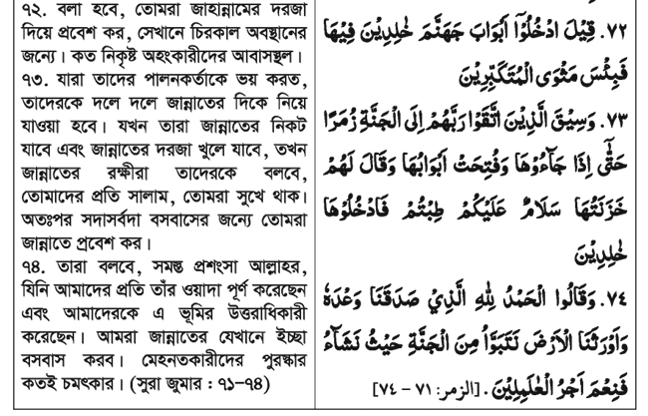
6:21:09 PM
মাওলানা সেলিম হোসাইন সহকারি মৌলভি সিংচাপইড় আলিম মাদ্রাসা।
Page no.8

Slide 9
6:21:09 PM
মাওলানা সেলিম হোসাইন সহকারি মৌলভি সিংচাপইড় আলিম মাদ্রাসা।
Page no.9

Slide 10
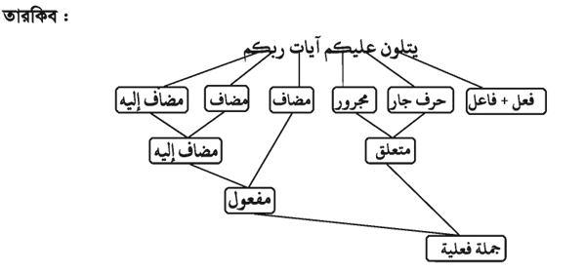
6:21:09 PM
মাওলানা সেলিম হোসাইন সহকারি মৌলভি সিংচাপইড় আলিম মাদ্রাসা।
Page no.10

Slide 11
6:30:52 PM
মাওলানা সেলিম হোসাইন সহকারি মৌলভি সিংচাপইড় আলিম মাদ্রাসা।
Page no.11

Slide 12
6:32:28 PM
মাওলানা সেলিম হোসাইন সহকারি মৌলভি সিংচাপইড় আলিম মাদ্রাসা।
Page no.12

Slide 13
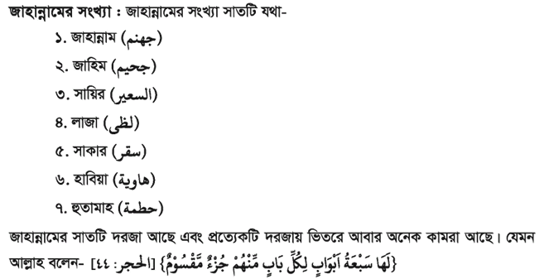
6:35:23 PM
মাওলানা সেলিম হোসাইন সহকারি মৌলভি সিংচাপইড় আলিম মাদ্রাসা।
Page no.13

Slide 14
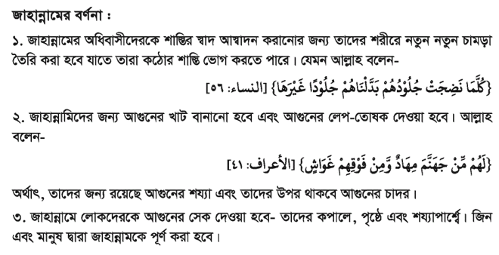
6:21:19 PM
মাওলানা সেলিম হোসাইন সহকারি মৌলভি সিংচাপইড় আলিম মাদ্রাসা।
Page no.14

Slide 15
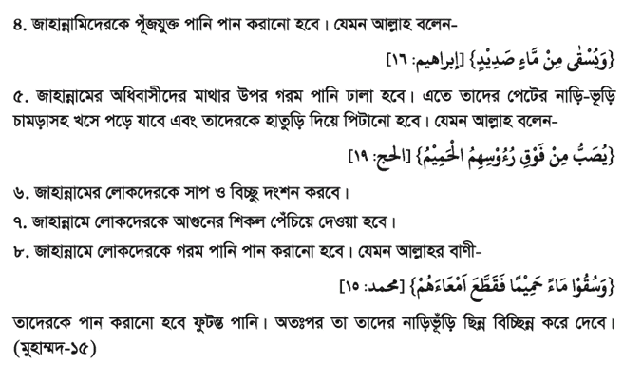
6:21:20 PM
মাওলানা সেলিম হোসাইন সহকারি মৌলভি সিংচাপইড় আলিম মাদ্রাসা।
Page no.15

Slide 16
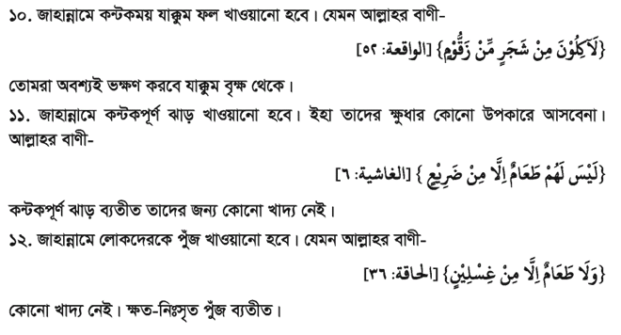
6:21:20 PM
মাওলানা সেলিম হোসাইন সহকারি মৌলভি সিংচাপইড় আলিম মাদ্রাসা।
Page no.16

Slide 17
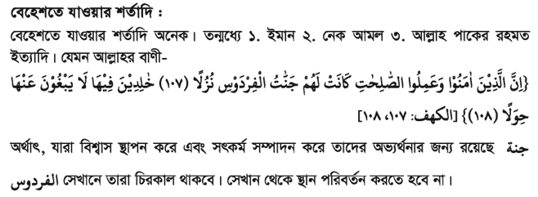
6:38:37 PM
মাওলানা সেলিম হোসাইন সহকারি মৌলভি সিংচাপইড় আলিম মাদ্রাসা।
Page no.17

Slide 18
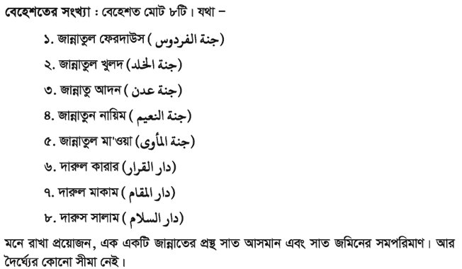
6:21:20 PM
মাওলানা সেলিম হোসাইন সহকারি মৌলভি সিংচাপইড় আলিম মাদ্রাসা।
Page no.18

Slide 19
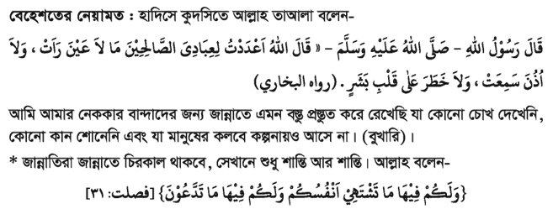
6:21:21 PM
মাওলানা সেলিম হোসাইন সহকারি মৌলভি সিংচাপইড় আলিম মাদ্রাসা।
Page no.19

Slide 20
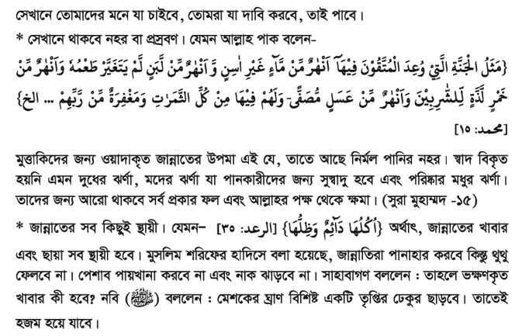
6:21:21 PM
মাওলানা সেলিম হোসাইন সহকারি মৌলভি সিংচাপইড় আলিম মাদ্রাসা।
Page no.20

Slide 21
6:21:21 PM
মাওলানা সেলিম হোসাইন সহকারি মৌলভি সিংচাপইড় আলিম মাদ্রাসা।
Page no.21

Slide 22
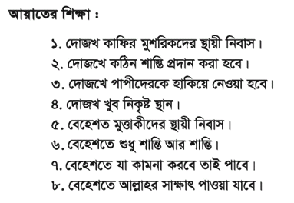
6:21:21 PM
মাওলানা সেলিম হোসাইন সহকারি মৌলভি সিংচাপইড় আলিম মাদ্রাসা।
Page no.22

Slide 23
একক কাজ
6:21:21 PM
মাওলানা সেলিম হোসাইন সহকারি মৌলভি সিংচাপইড় আলিম মাদ্রাসা।
Page no.23

Slide 24
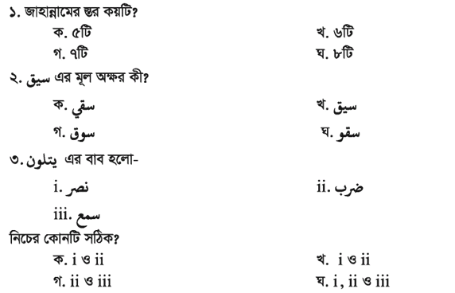
6:21:21 PM
মাওলানা সেলিম হোসাইন সহকারি মৌলভি সিংচাপইড় আলিম মাদ্রাসা।
Page no.24

Slide 25
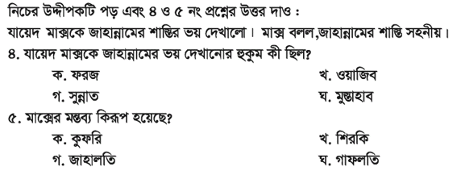
6:21:21 PM
মাওলানা সেলিম হোসাইন সহকারি মৌলভি সিংচাপইড় আলিম মাদ্রাসা।
Page no.25

Slide 26
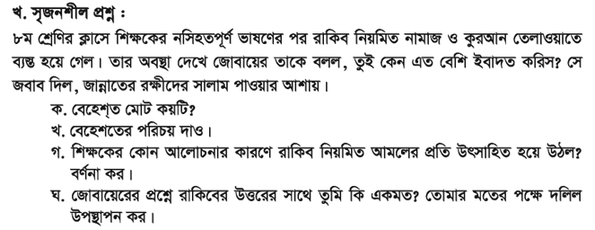
বাড়ীর কাজ
6:21:21 PM
মাওলানা সেলিম হোসাইন সহকারি মৌলভি সিংচাপইড় আলিম মাদ্রাসা।
Page no.26
Notes:
উদাহরণে ক্লিক করে শিক্ষার্থীদেরকে পবিত্র কোরআনের ওয়াক্‌ফ সংশ্লিষ্ট আয়াত দেখানো যাবে।

Slide 27
ধন্যবাদ
6:21:21 PM
মাওলানা সেলিম হোসাইন সহকারি মৌলভি সিংচাপইড় আলিম মাদ্রাসা।
Page no.27

